Slide 1


Professores:
Celso Giusti
Daniel Manoel Filho
Marlon Palata Fanger Rodrigues
DHT22

Slide 2



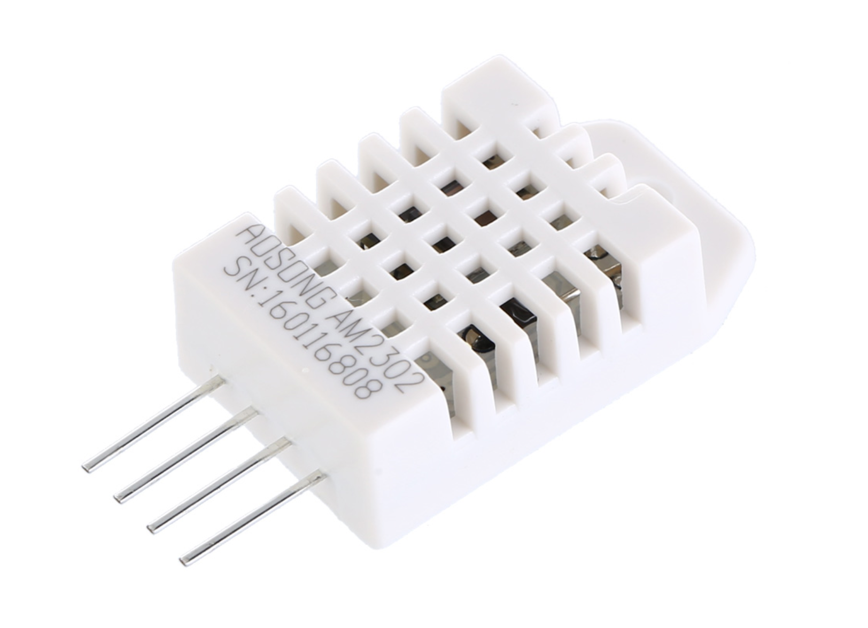
DHT22
O que é?
O DHT22 é um sensor que mede a temperatura e a umidade do ambiente de forma digital. Ele é amplamente utilizado em projetos de automação residencial, monitoramento climático e estações meteorológicas.

Slide 3
DHT22
O que é preciso para ligar?
Componentes necessários:
1 Sensor DHT22
1 Resistor 10kΩ (pode ser usado entre o VCC e o pino de dados se necessário)
Protoboard
Fios jumper
Portas usadas:
Pino de dados conectado a uma GPIO do Raspberry Pi Pico (por exemplo, GP15)
Bibliotecas necessárias:
dht (já integrada em MicroPython no Wokwi)
machine
utime

Slide 4
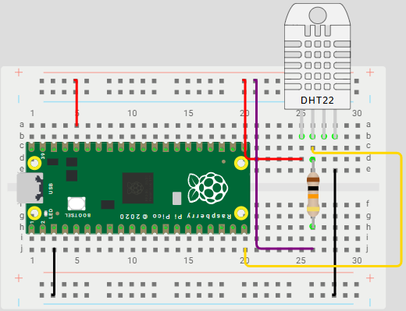
DHT22
Conexão com o RASPBERRY PI PICO
VCC do DHT22 -> 3V3 (OUT) do Raspberry Pi Pico
GND do DHT22 -> GND do Raspberry Pi Pico
DATA do DHT22 -> GP15 do Raspberry Pi Pico

Slide 5
DHT22
Testando o Sensor DHT22
Link de acesso ao Programa Teste no WOKWI:
https://wokwi.com/projects/431042096545212417
Explicação dos principais comandos novos:
DHT22(Pin(15)) cria um objeto sensor ligado ao pino GP15.
sensor.measure() solicita uma nova medição.
sensor.temperature() retorna a temperatura em graus Celsius.
sensor.humidity() retorna a umidade relativa do ar (%).
O sensor precisa de um intervalo mínimo entre leituras (por isso o sleep(2)).

Slide 6
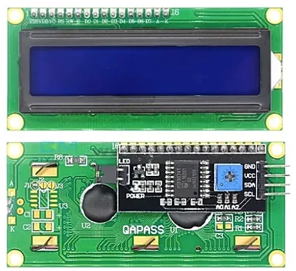
DHT22
Display LCD 16x2
O Display LCD 16x2 permite exibir até 32 caracteres em duas linhas (16 por linha). É utilizado para mostrar informações como dados de sensores, mensagens ou menus interativos em projetos embarcados.

Slide 7
DHT22
Como ligar o Display LCD 16x2?
Componentes necessários:
1 Display LCD 16x2 com módulo I2C acoplado
Protoboard
Fios jumper
Portas usadas (I2C padrão no Raspberry Pi Pico):
SDA → GP0
SCL → GP1
Bibliotecas necessárias:
machine, utime
i2c_lcd.py (controla o display via I2C)
lcd_api.py (biblioteca base para displays LCD)

Slide 8
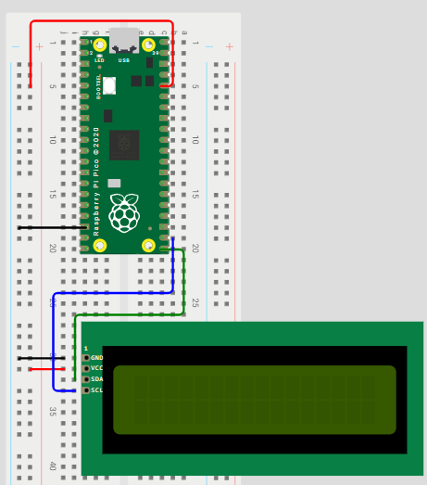
DHT22
Conexão com o RASPBERRY PI PICO (Display LCD 16x2)
VCC do módulo I2C → 5V do Pico
GND do módulo I2C → GND
SDA do módulo I2C → GP16 (Pino físico 1)
SCL do módulo I2C → GP17 (Pino físico 2)

Slide 9
DHT22
Resumo
✅ DHT22 = Sensor que mede a temperatura e a umidade do ar, transmitindo os dados digitalmente.
✅ Display LCD 16x2 = Tela que mostra até 32 caracteres, ideal para exibir informações de sensores.
✅ LCD I2C = Display que usa o protocolo I2C e precisa de apenas 2 fios de dados para mostrar até 32 caracteres.

Slide 10
ATIVIDADE
DTH22
1
Exercício 1 – Mostrar Temperatura no Serial
Objetivo: Utilizar o sensor DHT22 para mostrar a temperatura apenas na comunicação serial.
Materiais:
1 Sensor DHT22
Protoboard
Fios jumper
Conceitos:
Comunicação Serial
Sensor DHT22
Solicitação:
Monte o circuito com o DHT22.
Programe para medir a temperatura e exibir no console serial a cada 2 segundos.

Slide 11
ATIVIDADE
DTH22
2
Exercício 2 – Mostrar Temperatura no Display LCD 16x2
Objetivo: Utilizar o sensor DHT22 para exibir a temperatura no Display LCD.
Materiais:
1 Sensor DHT22
1 Display LCD 16x2
1 Potenciômetro 10kΩ
Protoboard
Fios jumper
Conceitos:
Sensor DHT22
Display LCD
Solicitação:
Monte o circuito.
Exiba continuamente a temperatura atualizada no Display.

Slide 12
ATIVIDADE
DTH22
3
Exercício 3 – Mostrar Umidade no Display LCD 16x2 com botão de alternância
Objetivo: Usar um Push Button para alternar entre exibir temperatura e umidade no Display.
Materiais adicionais:
1 Push Button
1 Resistor 10kΩ
Solicitação:
Ao pressionar o botão:
Primeira vez: mostrar Temperatura
Segunda vez: mostrar Umidade
E assim alternadamente

Slide 13
ATIVIDADE
DTH22
4
Exercício 4 – Controle de brilho do LED com base na temperatura (PWM)
Objetivo: Usar PWM para controlar o brilho de um LED de acordo com a temperatura medida pelo sensor DHT22.
Materiais adicionais:
1 LED
1 Resistor 220Ω
Solicitação:
O LED deve ficar mais brilhante quando a temperatura estiver mais alta.
O brilho é controlado por PWM, variando o duty cycle de acordo com a temperatura lida.
Por exemplo:
Abaixo de 20°C → brilho fraco
Entre 20ºC e abaixo de 31ºC → brilho médio
Acima de 30°C → brilho máximo

Slide 14
ATIVIDADE
DTH22
5
Exercício 5 – Sistema de Alerta Visual
Objetivo: Integrar o DHT22, o Display e LEDs(ou RGB) para criar um alerta de temperatura.
Materiais adicionais:
1 LED Vermelho
1 LED Azul
1 LED Verde
3 Resistores 220Ω
Solicitação:
Exibir a temperatura no LCD.
Controlar o LED:
Azul se temperatura < 20°C
Verde entre 20°C e menor 31°C
Vermelho se temperatura > 30°C.

Slide 15
DHT22
Referências
RASPBERRY PI FOUNDATION. Raspberry Pi Pico Documentation. Cambridge, UK: Raspberry Pi Ltd., 2023. Disponível em: https://www.raspberrypi.com/documentation/microcontrollers/pico.html. Acesso em: 3 maio 2025.
BARENDSE, Ben. Exploring Raspberry Pi Pico with MicroPython: A Hands-on Guide. 1. ed. Independently published, 2022.
DATASHEET. AM2302 (DHT22) Digital Temperature and Humidity Sensor. AOSONG.
MicroPython Documentation: https://docs.micropython.org
Wokwi Simulations: https://wokwi.com
LCD 16x2 Datasheet. Hitachi HD44780U.

Slide 16

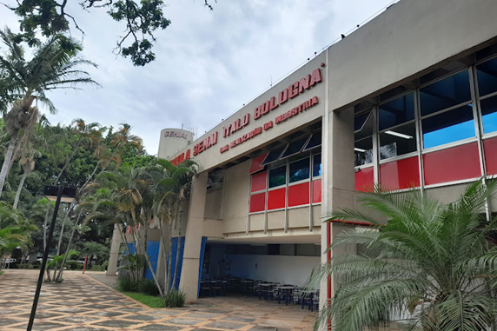
FOTO DA ESCOLA
ESCOLA SENAI ÍTALO BOLOGNA
Av. Goiás, 139
Telefone
(11) 2396-1999
Instagram
Facebok
@senai.itu
/senaisp.itu
Site
https://sp.senai.br/unidade/itu/

